Slide 1
LJUDSKI MOZAK
Piljić, Neuberger, Brčić

Slide 2
O MOZGU
Mozak je središnji organ živčanog sustava.
Najvažniji je organ za čovjekovu sposobnost razmišljanja.
[ANIMACIJA PRIKAZUJE SNIMKU MOZGA]

Slide 3
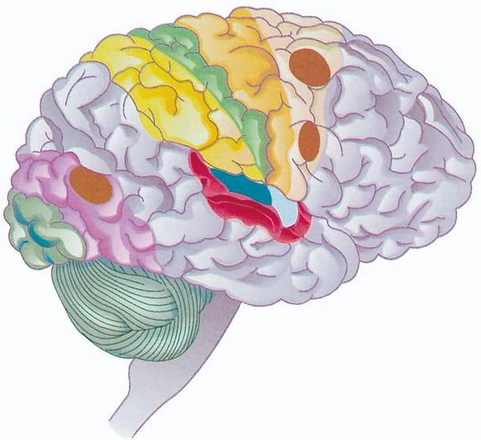
SREDIŠTE ZA KRETANJE
SREDIŠTE ZA DOŽIVLJAVANJE OSJETA
Moždana kora je podijeljena na veći broj polja, moždanih središta.
SREDIŠTE ZA RAZUMIJEVANJE PISANE RIJEČI
SREDIŠTE ZA GOVOR
SREDIŠTE ZA MIRIS
SREDIŠTE ZA VID
SREDIŠTE ZA SLUH

Slide 4
Dječji mozak nije još potpuno razvijen.
U 16. godini maturacija mozga doživljava svoj vrhunac i u interakciji s okolinom oblikuju se emocije što rezultira sveukupnošću ponašanja.

Slide 5
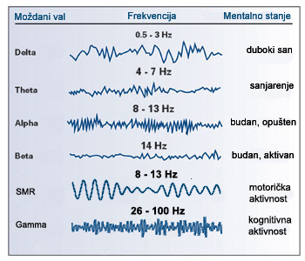
MOŽDANI VALOVI
Rad mozga pratimo promatranjem moždanih valova.
Njih bilježimo elektroencefalografom (EEG).

Slide 6
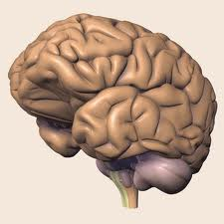
JEDINSTVENOST MOZGA
U odnosu na tjelesnu težinu, ljudski je mozak najveći u životinjskom carstvu.

Slide 7
ZANIMLJIVOSTI
Razvoj mozga započinje prije rođenja, a do treće godine njegov se rast i razvoj odvija nevjerojatnom brzinom.
Razvoj mozga ovisi o kombinaciji naslijeđa, prehrane i iskustva na koje utječe okolina.

Slide 8
HVALA NA PAŽNJI!
Izvor: Wikipedija Google Slike

